Slide 1
NHẬP MÔN TƯ DUY THUẬT TOÁN
Đoạn con có tổng bằng x
Phạm Hữu Vinh | - | 1712249
Nguyễn Hoàng Việt | - | 1712906
Phạm Hoàng Đức | - | 1712360
Phan Bảo Minh | - | 1712092

Slide 2
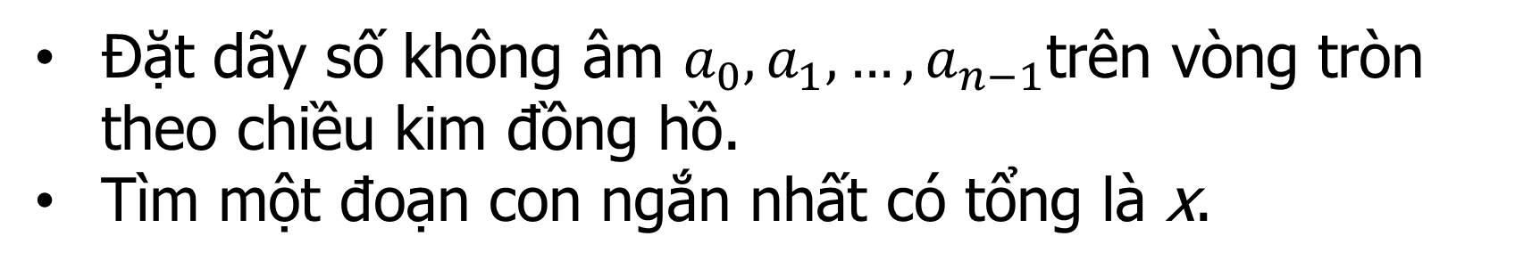
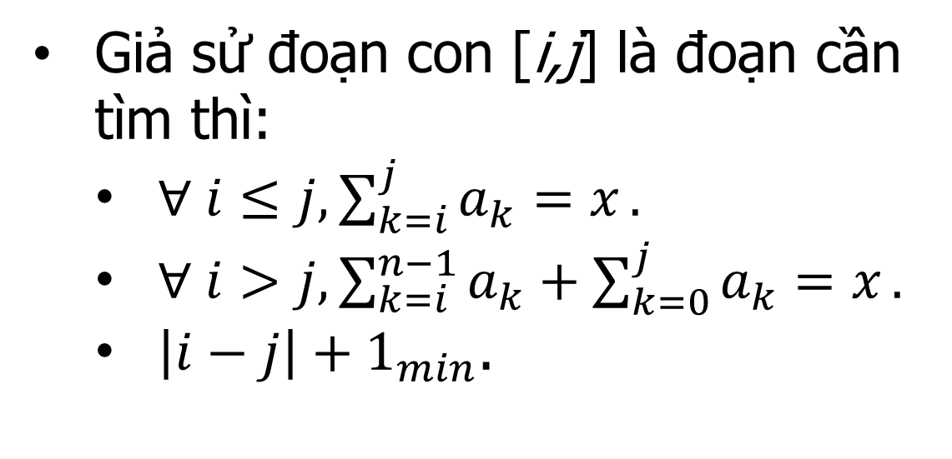
Phát biểu bài toán.
a₀
a_{n-1}
a₁
…
a₂

Slide 3
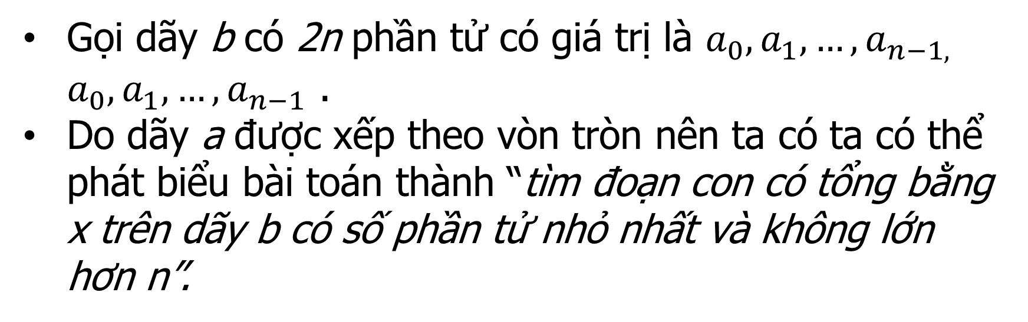
Nhận xét.
A0
A1
A2
...
An-2
An-1
A0
A1
...
An-2
An-1
B=

Slide 4
Thuật toán tầm thường.
tìm dãy con [ i, j ]
A0
A1
A2
...
An-2
An-1
A0
A1
...
An-2
An-1
i
for ( i = 0 -> n)
j
for ( j = i -> n + i-1)
i
i+n-1
for ( k = i -> j)
update();

Slide 5
Thuật toán tầm thường.
for ( i = 0; i < n; i++ ){
for ( j = i; j < i + n ; j++){
sum = 0;
for ( k = i; k <= j; k++)
sum = sum + b[k];
updateResult();
}
}

Slide 6
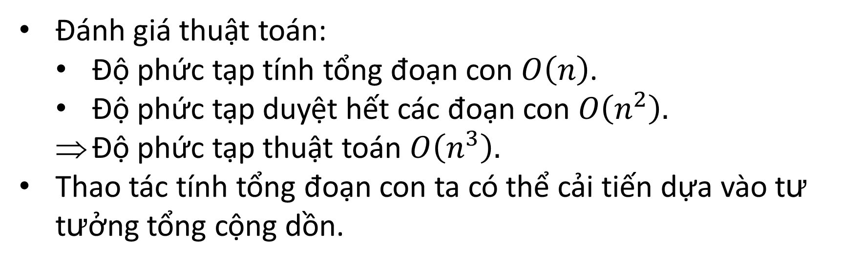
Thuật toán tầm thường.

Slide 7
Tư tưởng quy hoạch động
for ( i = 0; i < n; i++ ){
for ( j = i; j < i + n ; j++){
sum = 0;
for ( k = i; k <= j; k++)
sum = sum + b[k];
updateResult();
}
}
sum(i,j)=sum(i,j-1)+b[j]
X

Slide 8
for ( i = 0; i < n; i++ ){
sum = 0;
for ( j = i; j < i + n ; j++){
sum+=b[k];
updateResult();
}
}

Slide 9
Tổng cộng dồn.
xây dựng mảng prefix_sum cho mảng b O(n)
sum(i,j)= prefix_sum(j)-prefix_sum(i-1)
do các phần từ A[i] không âm => sum(i,j) <= sum(i,j+k) (k>0)
sum_{i}=
i
i+1
i+2
i+3
...
i+n-3
i+n-2
i+n-1
for ( i = 0; i < n; i++ ){
j=binarySearch(i,i+n-1,x);// logn
updateResult();
} //O(nlogn)
X
tìm kiếm nhị phân giá trị x.

Slide 10
Tìm kiếm nhị phân.
tìm dãy con có độ dài ngắn nhất.
while (r-l>1)
mid=(l+r)/2
if (sum(i,mid) >= x)
r=mid;
else
l=mid;
if (sum(i,l)==x)return l;
if (sum(i,r)==x)return r;
return -1;

Slide 11
hash map
sử dụng hashmap để lưu vị trí lớn nhấn có prefix_sum=k
hashmap[k]=j
mỗi lần duyệt tới i, cập nhật hashmap[prefix_sum(i)]=i
nếu hashmap[prefix_sum(i)-x] tồn tại thì so sánh độ dài i,j với độ dài min rồi cập nhật.
=> độ phức tạp O(n)

Slide 12
CẢM ƠN THẦY VÀ CÁC BẠN
ĐÃ LẮNG NGHE.

